Slide 1



TIẾNG VIỆT 1

Slide 2

Khởi động
1

Slide 3

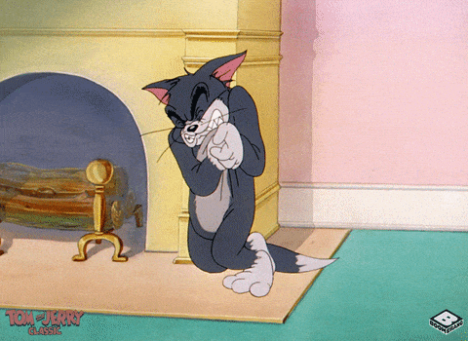
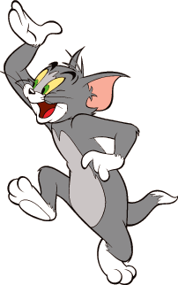
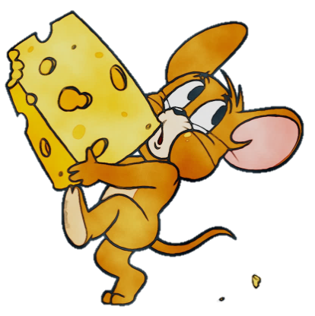
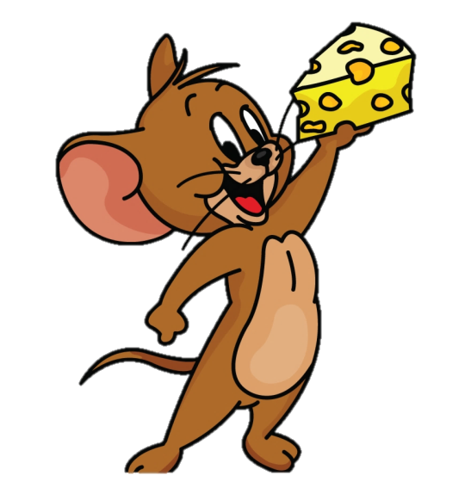
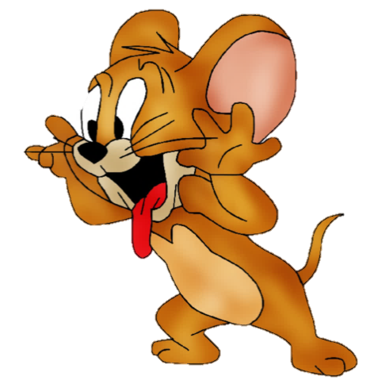

Đi đến bài học

Slide 4
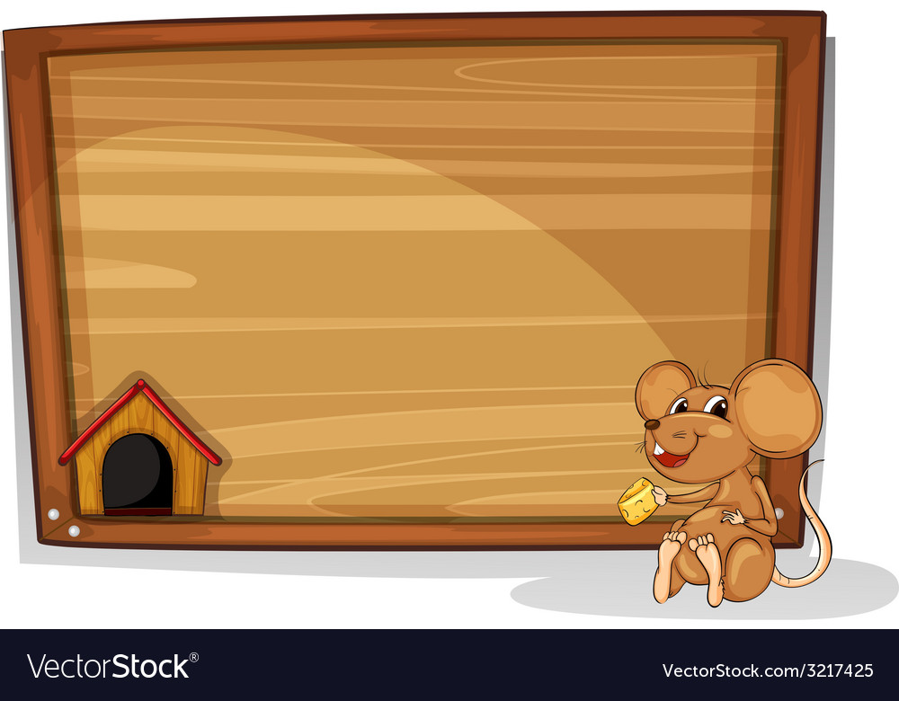
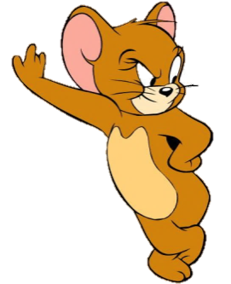
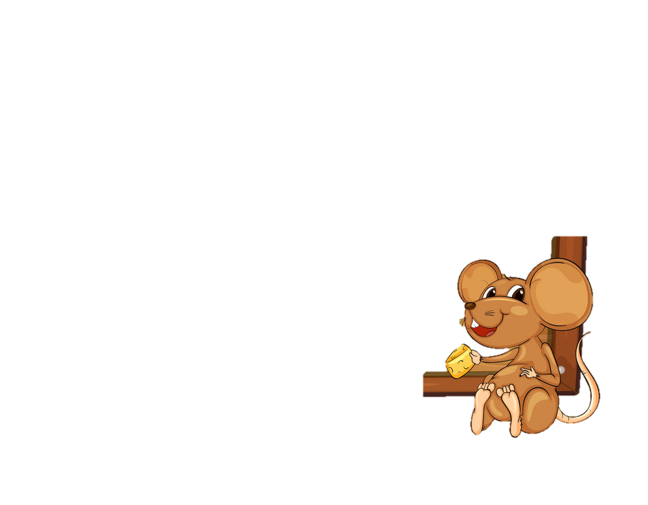
nón lá
con chồn
Notes:
Click vào con chuột đang ăn để quay lại

Slide 5
lớn
sơn ca
Notes:
Làm miệng

Slide 6
Bốn chú lợn con
Ve vẻ vè ve
Vè bốn chú lợn
Nhởn nhơ nô giỡn
Ăn ngủ vô tư.
Hẳn họ nhà “Trư”
Là to tròn thế.
Ve vè nghe kể
Bốn chú lợn con.
Notes:
Làm miệng

Slide 7
on ôn ơn
nhộn giòn
Notes:
Làm miệng

Slide 8
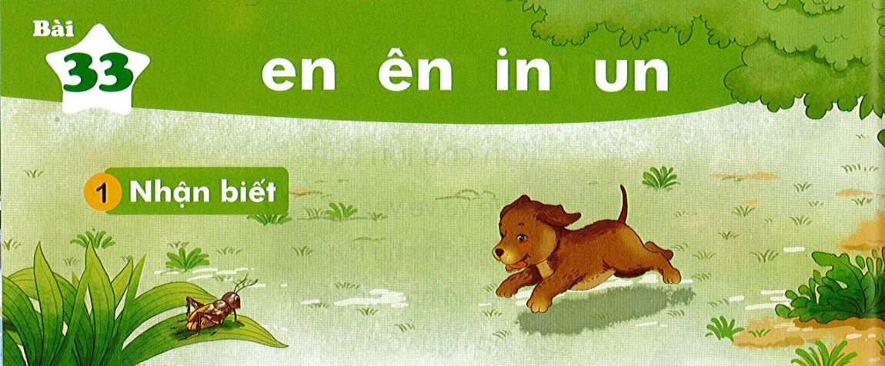


Bài
en ên in un
33
Nhận biết
2
Cuncon nhìn thấy dế men trên tàu lá.
́
̀

Slide 9

Đọc
3
en
ên
in
un
m
en
men

en
en
ên
ên
khèn
sen
nến
nghển
in
un
un
chín
mịn
cún
vun

Slide 10
So sánh
e
n
ê
n
i
en
ên
n
in
u
n
un

Slide 11

ngọn nến
ên
Notes:
Hay còn gọi là CHIM ĐA ĐA

Slide 12


đèn pin
en
in

Slide 13
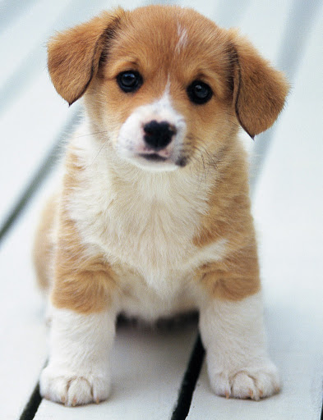
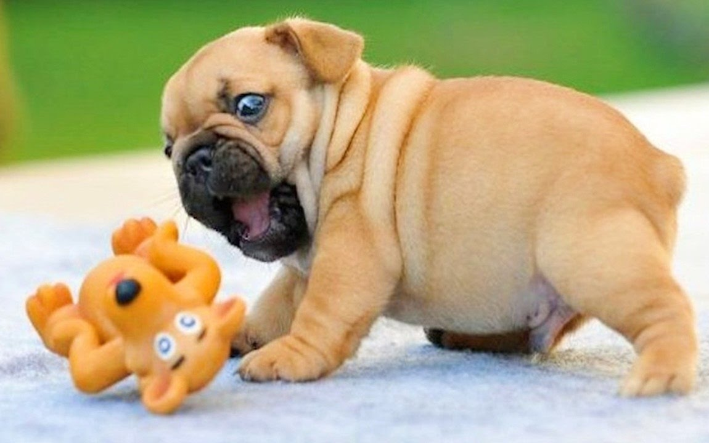
cún con
un

Slide 14




Slide 15
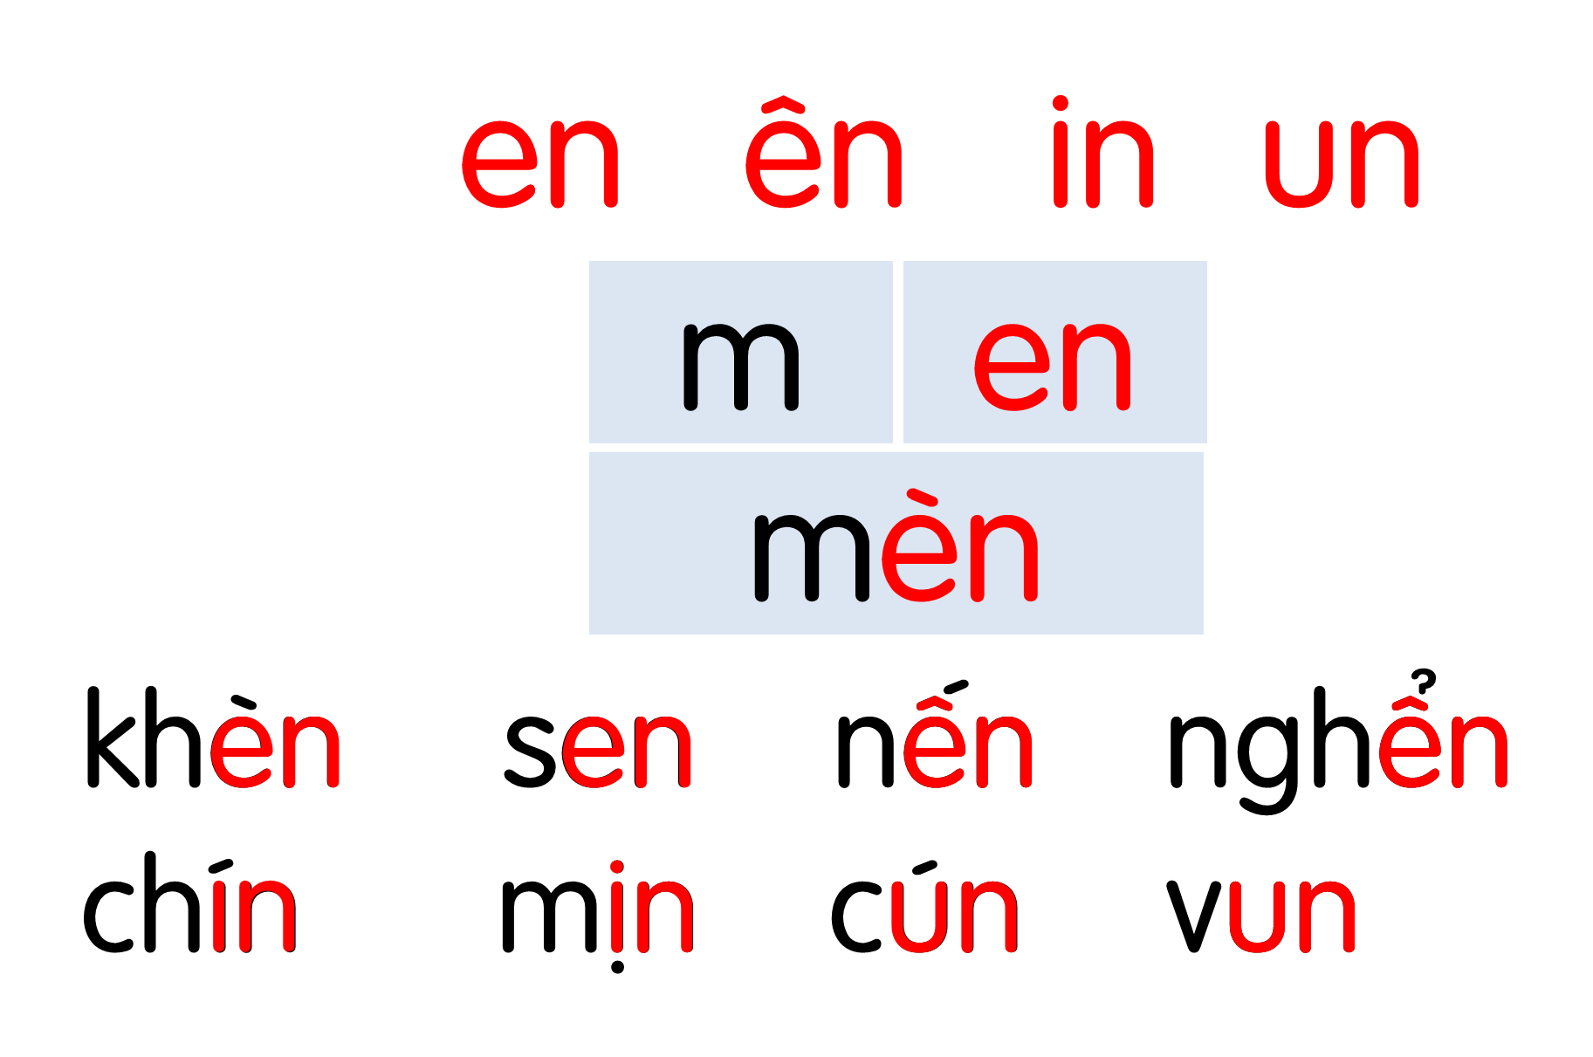


Slide 16
Hướng dẫn viết bảng
4
en

Slide 17
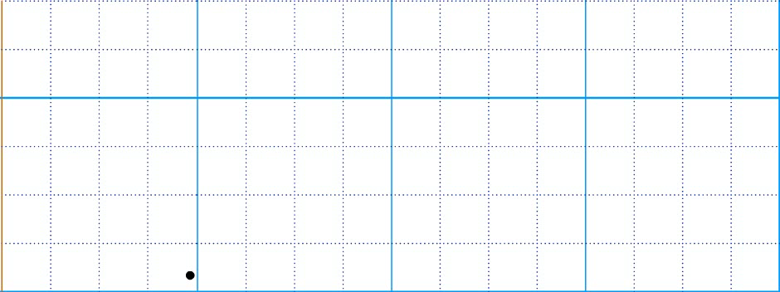


Slide 18
Hướng dẫn viết bảng
4
ên

Slide 19
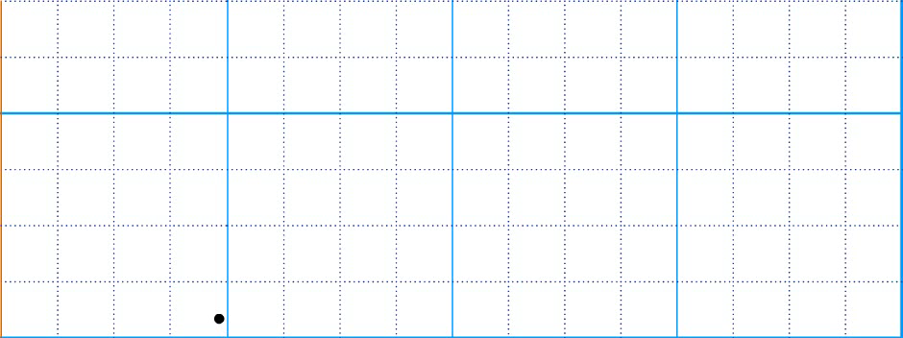

Slide 20
Hướng dẫn viết bảng
4
Łn

Slide 21
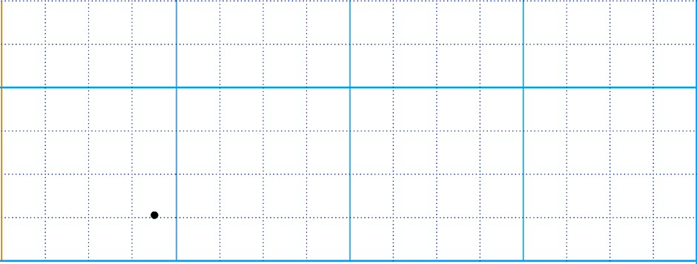

Slide 22
Hướng dẫn viết bảng
4
Ďn

Slide 23
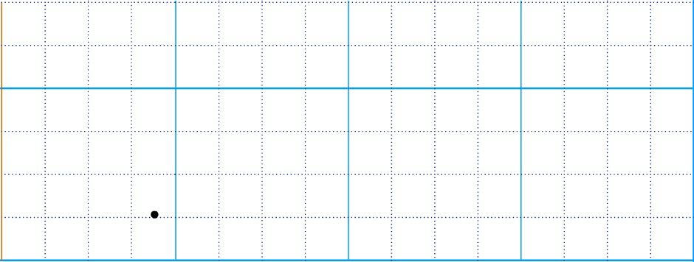

Slide 24

ΖĞn

Slide 25
Α˝n

Slide 26
↨in

Slide 27
cún

Slide 28
Łn
Ďn

Slide 29
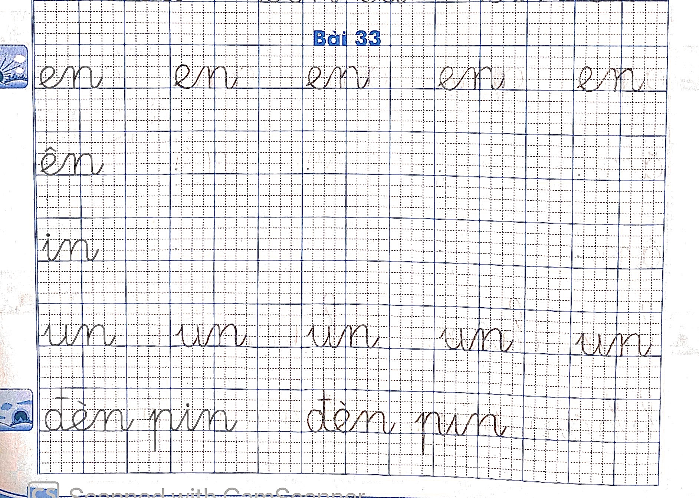

Slide 30
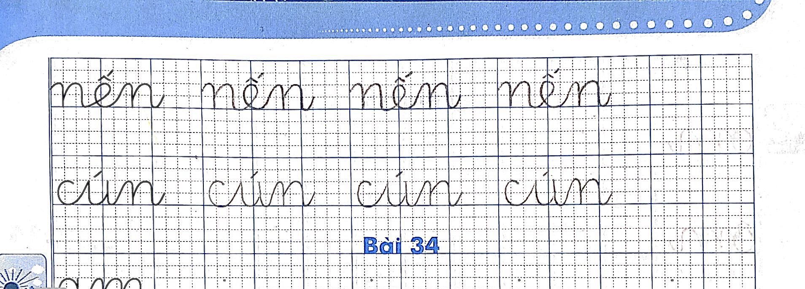

Slide 31
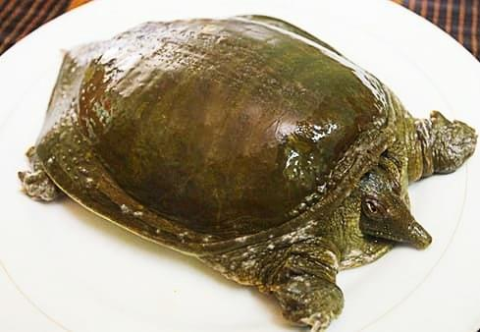
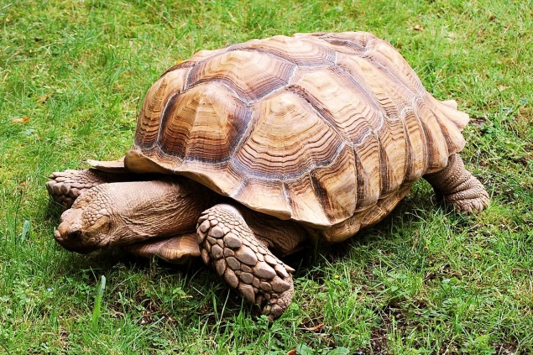
Đọc
6
Ba ba
Con gì tên có chữ “ba”
Ăn cua ăn cá, nhìn qua ngỡ rùa?
Rùa
Con gì quen vẻ già nua
Bốn chân ngắn ngủn, thỏ thua chả ngờ?
(Phúc Định)

Slide 32
tên
nhìn
quen
ngủn

Slide 34
Con gì tên rõ là “cha”
Có chứa chữ số nhìn qua ngỡ rùa?
Con gì quen vẻ già nua
Bốn chân ngắn ngủn, thỏ thua chả ngờ?
(Phúc Định)

Slide 35
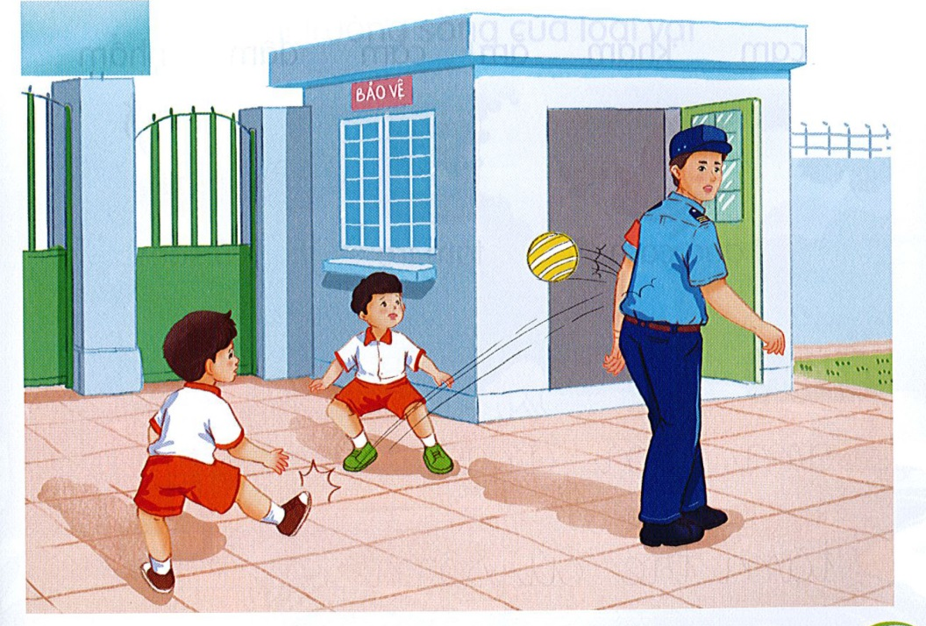
Nói
7
Xin lỗi

